Slide 1
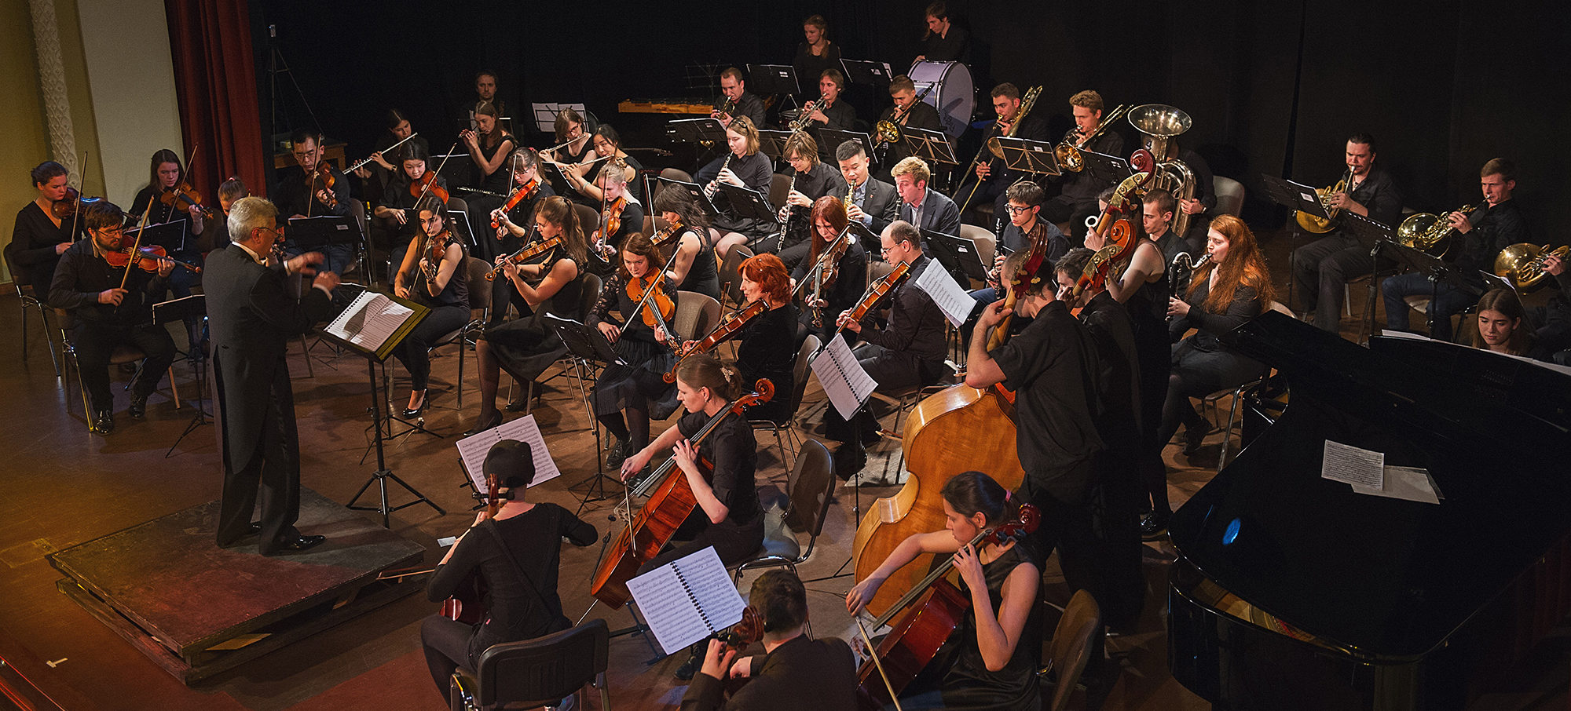

Тема урока:
«Симфонический оркестр»

Slide 2
Орке́стр (от др. -греч. ὀρχήστρα орхестра, площадка для хора в античном театре) — коллектив музыкантов, играющих на различных инструментах, во главе с дирижёром.

Slide 3
Основу симфонического оркеста составляют четыре группы инструментов:
-Струнные смычковые
-Деревянные духовые
-Медные духовые
-Ударные

Slide 4
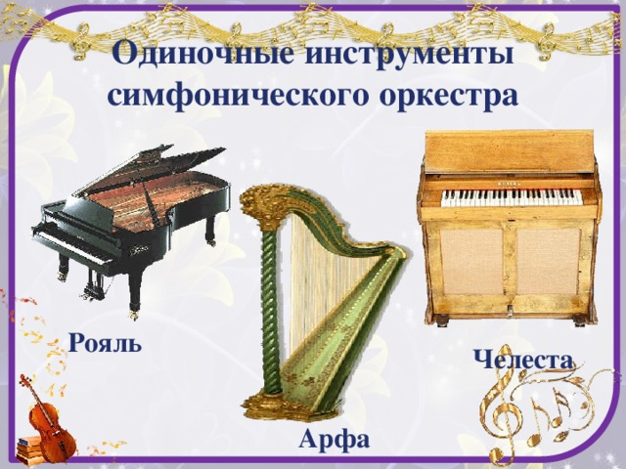
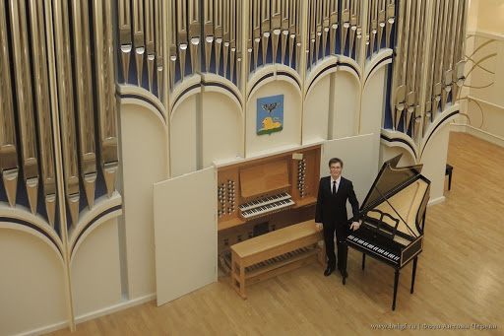
В ряде случаев в состав оркестра включаются и другие инструменты
Прежде всего арфа, а также фортепиано, орган, челеста, клавесин

Slide 5
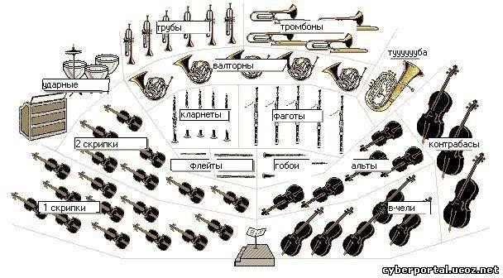
Оркестр полной величины может включать в себя до 110 музыкантов

Slide 6
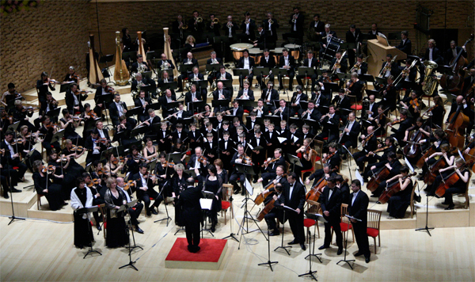

Slide 7
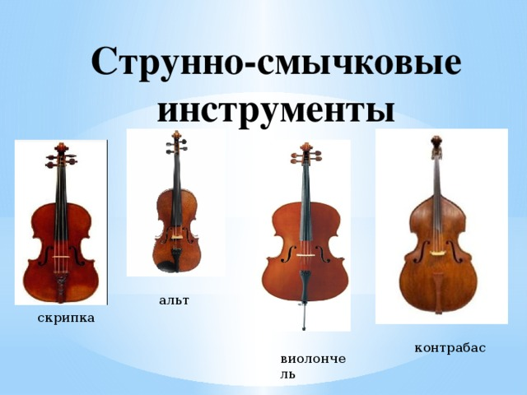

Slide 8
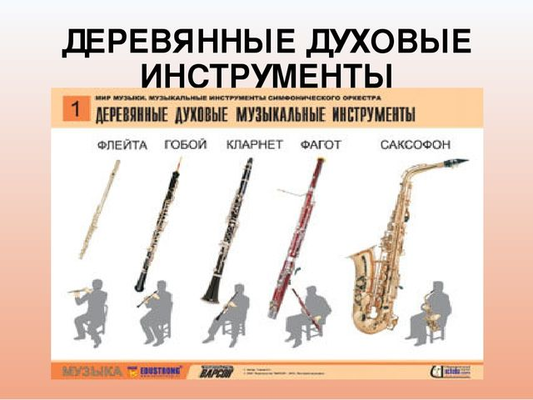

Slide 9
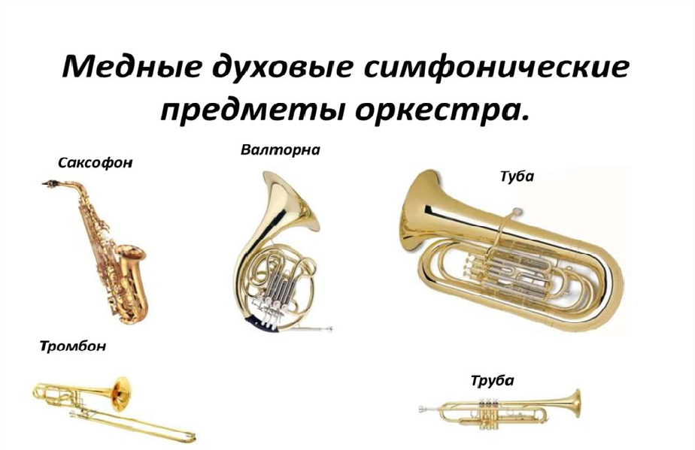

Slide 10
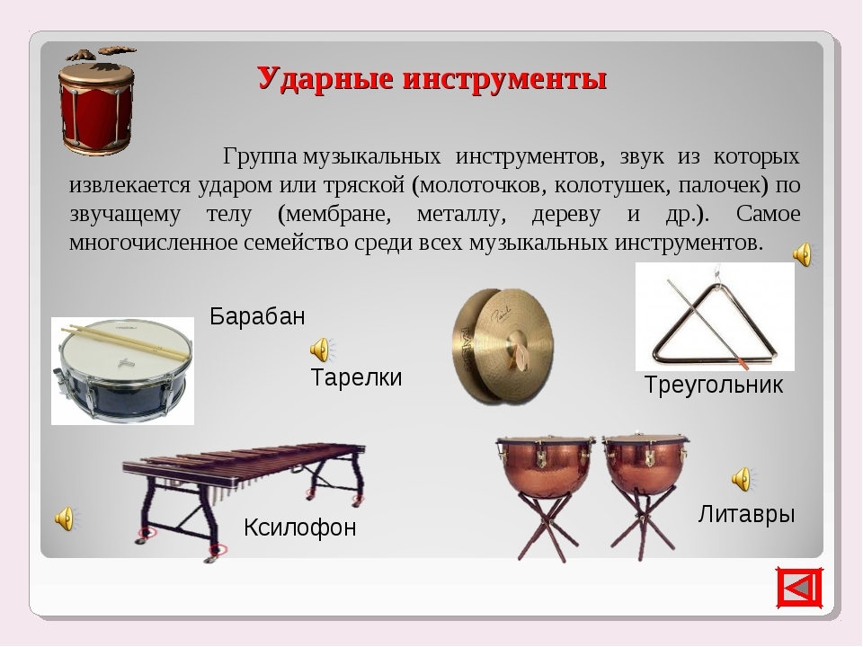

Slide 11
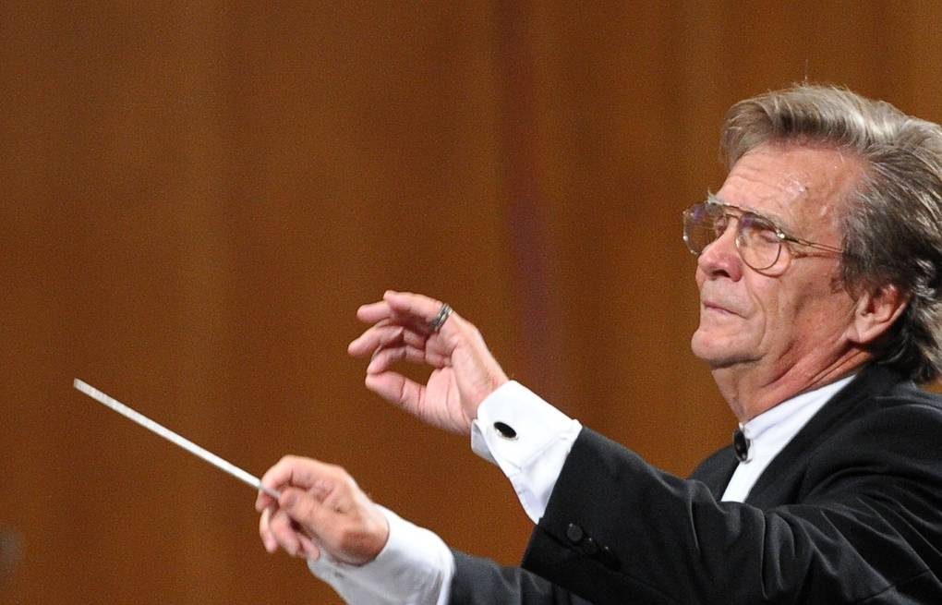
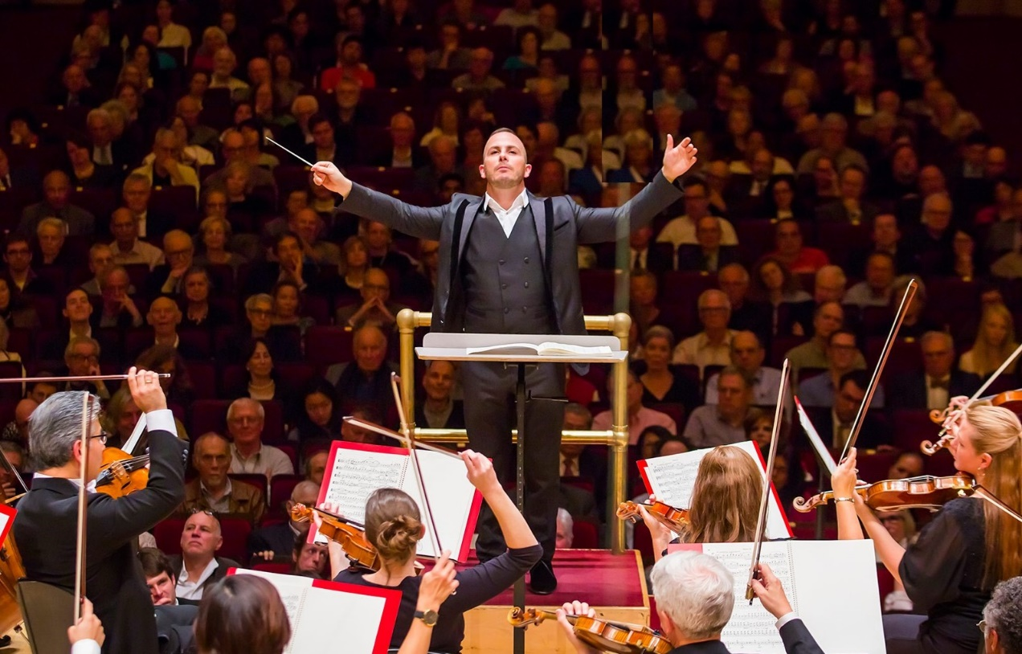
Дирижер – главный руководитель оркестра

Slide 12
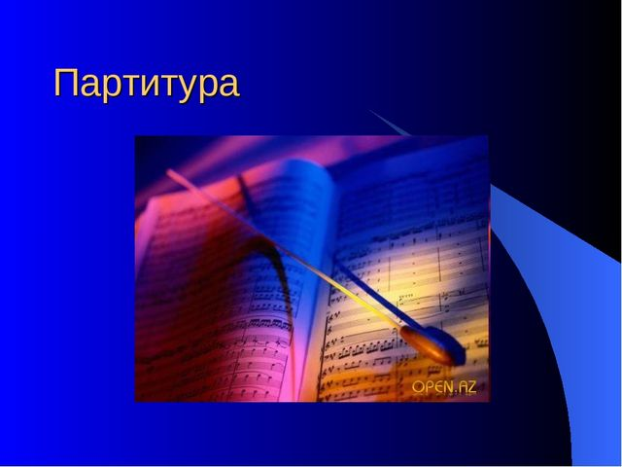
Партитура – полная нотная запись всех партий оркестровых инструментов

Slide 13
Вопросы:
- Что такое оркестр?
-Сколько групп инструментов в симфоническом оркестре?
- Какие духовые инструменты присутствуют в симфоническом оркестре?
-Что такое партитура?
- К какой группе инструментов принадлежит альт?
- Перечисли инструменты входящие в ударную группу?
- Перечисли инструменты входящие в группу струнно-смычковых инструментов.
- Какие дополнительные инструменты могут входит в симфонический оркестр?
- Какие инструменты не входят в состав симфонического оркестра?
- Максимальный состав музыкантов в симфоническом оркестре.
- Кто руководит оркестром?

